Slide 1
INDUSTRIE TOURISTIQUE ET PATRIMOINE URBAIN Quel mariage ? Des exemples du Maroc
POLE UNIVERSITAINRE DE CONSTANTINE
Laboratoire LAUTES
Séminaire international
TOURISME, URBANISME ET VILLE EN PERSPECTIVE
Pr Mustapha CHOUIKI Constantine
Université de Casablanca le : 04 – 10 - 2015

Slide 2
INTRODUCTION
- Le tourisme a toujours fait bon ménage avec la ville;
- Le tourisme continue à être au cœur de nombreux projets urbains;
- Le tourisme est porteur d’avantages et de nuisances pour la ville;
- L’accouplement du tourisme et de la ville se fait selon les principes de l’urbanisme , mais au cas par cas;
- La présente communication vise à tirer quelques enseignements de ce mariage, à travers des exemples du cas marocain.
- Elle s’articule autour de trois axes :
1 - L’EVOLUTION DES STRUCTURES URBAINES DEDIEES AU TOURISME
2 - QUEL MARIAGE ENTRE LES STRUCTURES TOURISTIQSUES ET LES TISSUS URBAINS ?
3 - QUELS ENSEIGNEMENTS ?

Slide 3
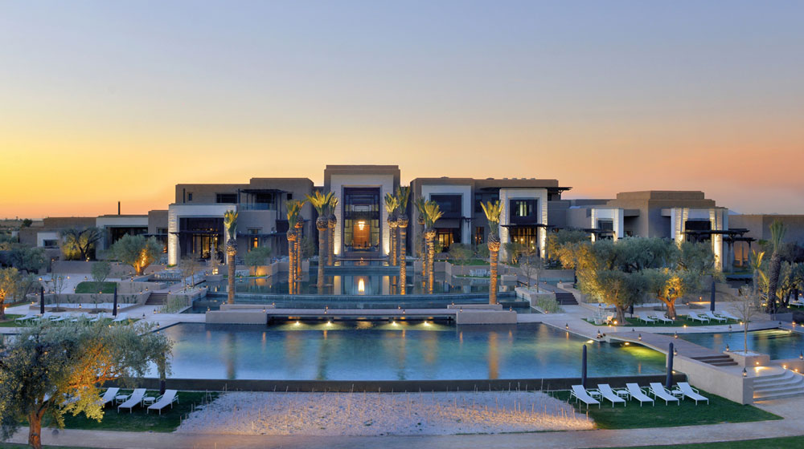
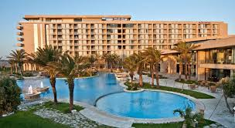
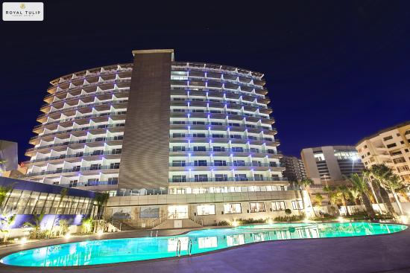
1 - L’EVOLUTION DES STRUCTURES URBAINES DEDIEES AU TOURISME AU MAROC
1 – 1 LA PREMIERE GENERATION : Le protectorat
- Des unités hôtelières disséminées dans les tissus urbains
- Une génération qui reste fortement présente
- Une génération en mutation : des hôtels de plus en plus imposants et au style tapageur

Slide 4
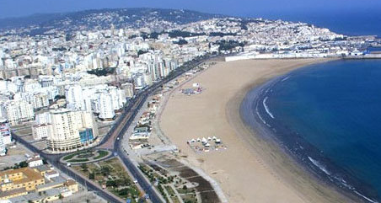
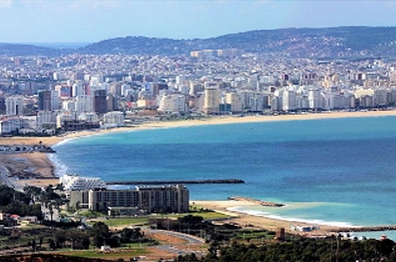
1 – 2 LA DEUXIEME GENERATION : L’indépendance
- Des zones touristiques urbaines bien individualisées :
Baie de Tanger, Hivernage de Marrakech, Zone touristique d’Agadir, de Ouarzazate…
Des espaces « fermés » et tournant le dos à la ville

Slide 5
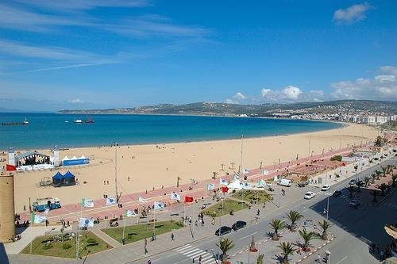
Zone touristique d’Agadir

Slide 6
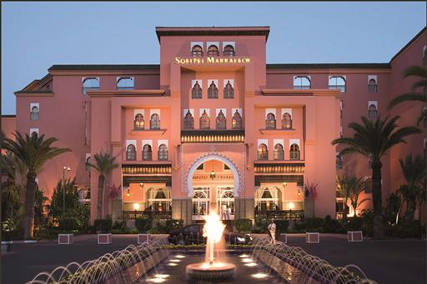
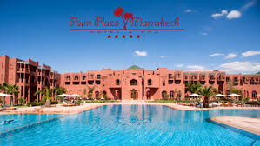
Quartier Hivernage de Marrakech

Slide 7
- Des stations périurbaines ou complexes touristiques hors classe
- Dans le prolongement des tissus urbains et légèrement en retrait
- Des espaces plus fermés que les zones touristiques urbaines
- Une nouvelle génération = un standing plus élevé : le top touristique international
- Des structures touristiques élitistes : Mazagan , Saaidia, , Marrakech périurbain . . .
- Elles offrent l’hébergement , en suites d’hôtel, villas, riads, avec piscine privée, et accès à un parcours de golf, thalassothérapie, personnel permanent,...
- Des structures qui fonctionnent en « vase clos »
C’est dans les périphéries de Marrakech qu’on trouve les stations de très haut niveau international:
1 – 3 LA TROISIEME GENERATION : Années 90

Slide 8
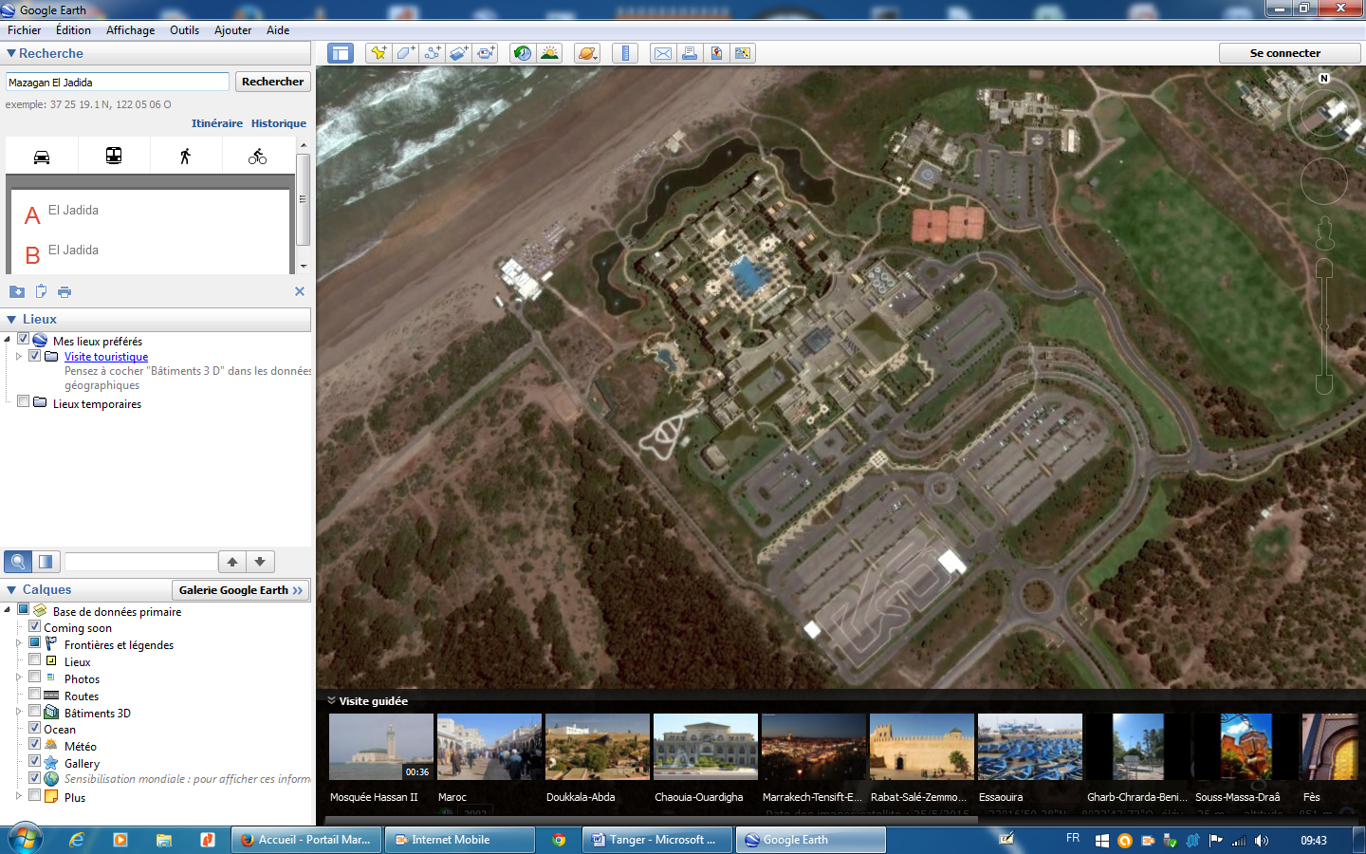
Station Saaidia
Station Mazagan

Slide 11
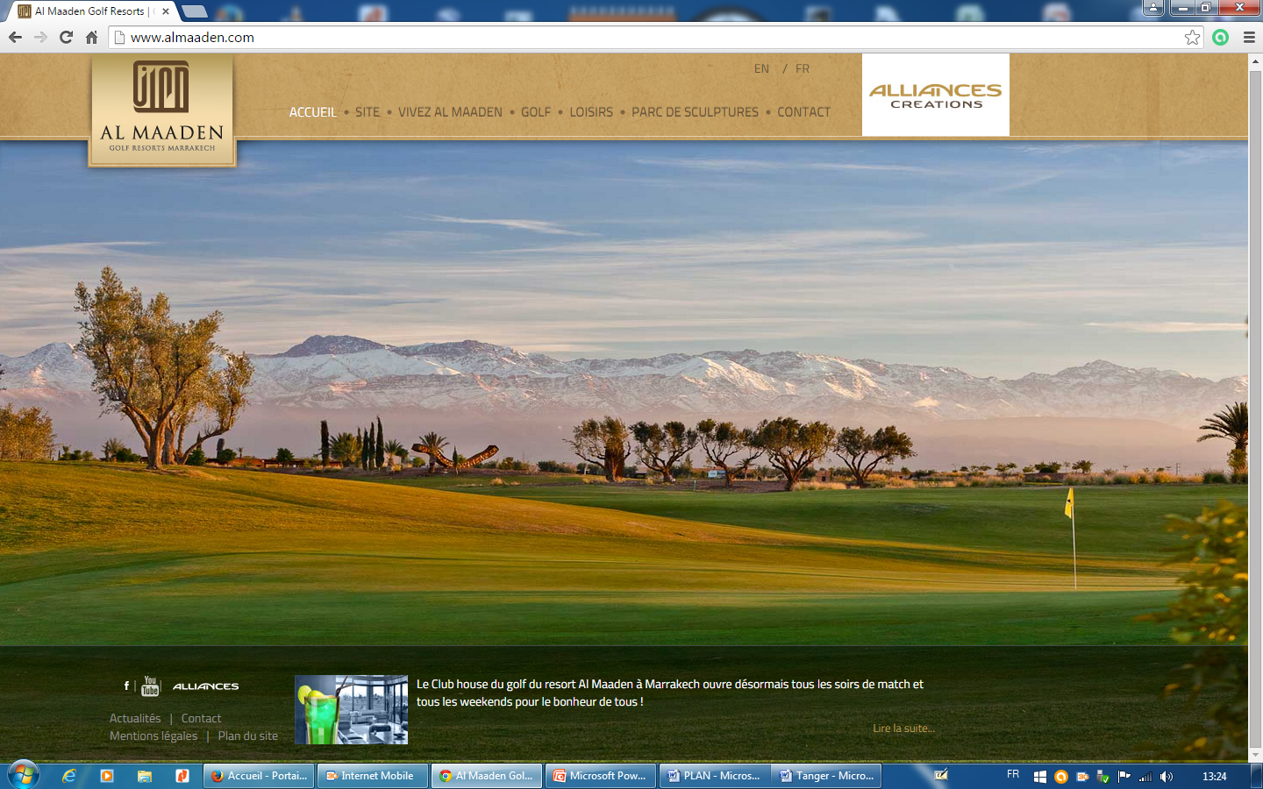

Slide 12
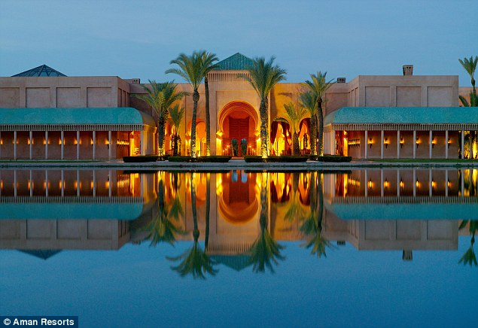
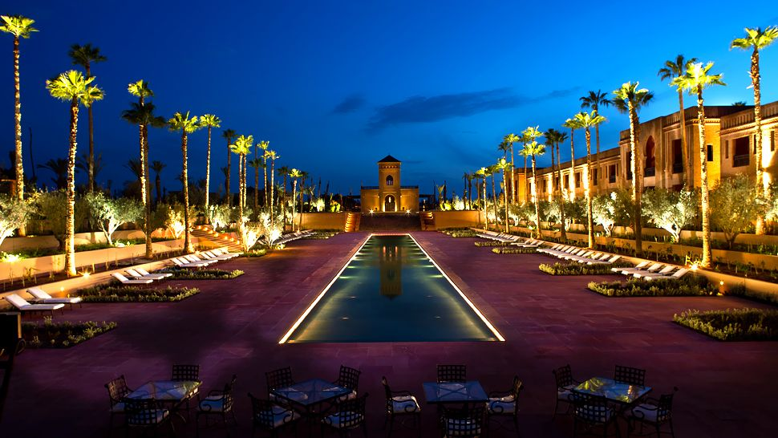
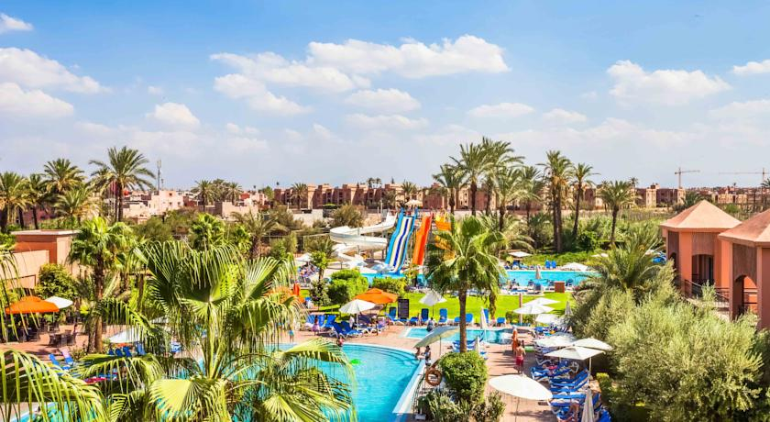
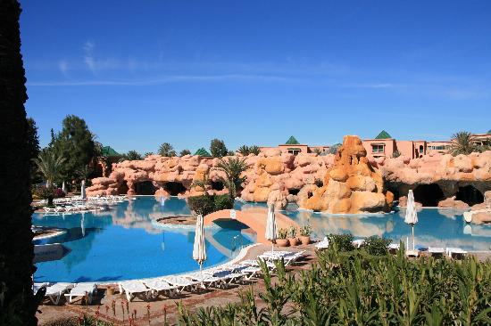
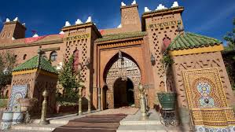
Dans un décor mi-faraonique ,mi-attrape-nigaud

Slide 13
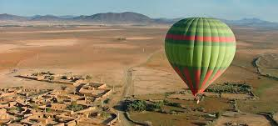
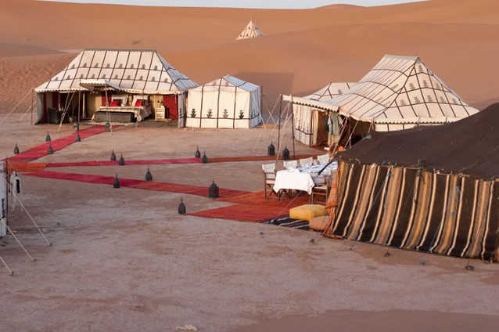
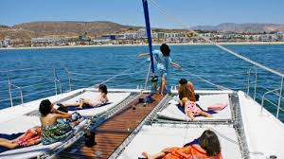
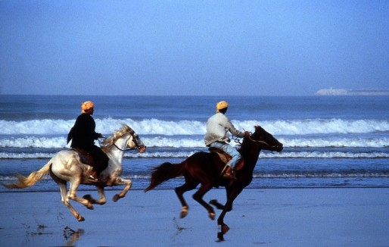
EN SUPPLEMENT . . .

Slide 14
2 - QUEL MARIAGE ENTRE LES STRUCTURES TOURISTIQSUES ET LES TISSUS URBAINS ?
L’accouplement de la ville avec le tourisme donne lieu sur le plan urbanistique à :
2 – 1 L’apport d’un plus à la ville :
Diversification des paysages urbains;
L’apport de territoires à forte teneur en recherche en matière d’occupation du sol et d’architecture ;
Une urbanisation multidimensionnelle : Apport de nouvelles dimensions quantitatives et qualitatives : enrichissement de l’urbain
Une valeur ajoutée au patrimoine urbain
2 – 2 L’introduction de nouvelles transitions urbaines :
- Entre l’urbain et le périurbain
- A l’intérieur de l’urbain
Ce qui se traduit par de nouvelles configurations spatiales accentuant les coupures urbaines,

Slide 15
2 – 3 Une inscription différenciée dans la ville
- Accentuation des disparités spatiales :
A l’intérieur comme sur les marges urbaines
L’introduction de nouvelles hiérarchies spatiales
Apparition de nouvelles transitions spatiales, parfois violentes
Des espaces pas toujours intégrés à la ville.
- Une consommation considérable de l’espace
Contribution à la hausse des prix
Accentuation des mécanismes de la spéculation foncière
- Une durabilité de l’urbanisme pas toujours certaine
Dilapidation du sol : concurrence des modes de consommation du sol;
Dilapidation des ressources naturelles : notamment l’eau, déforestation,
régression de l’agriculture …
2 – 4 Des dérapages dommageables
- L’affaire des médinas de Marrakech a fait école dans des villes qui n’ont pas de traditions de riads : Essaouira, Tanger, El jadida, Asilah, Azemmour,..
- Les riads ont défiguré le mariage entre l’artisanat et l’architecture
- L’artisanat s’est ouvert aux spéculateurs et aux non professionnels
- Le tourisme a contribué au développement de l’arnaque.

Slide 16
3 - QUELQUES ENSEIGNEMENTS ?
L’expérience marocaine permet de souligner que :
3 – 1 Un mariage qui n’est pas sans difficultés :
- La question du patrimoine urbain :
- les riads : un patrimoine sacrifié pour la gloire du tourisme ;
- Les monuments en passe d’être privatisés : Concession de la gestion des monuments de Marrakech à une entreprise privée ;
Une marchandisation accrue du patrimoine
- Les avantages fonciers accordés aux promoteurs touristiques pèsent de plus en plus lourds sur les réserves foncières urbaines ;
- La touristification de l’artisanat contribue à la dégradation de la qualité des produits et de l’authenticité d’un savoir-faire ancestral ;
- La touristification de la ville accentue la marginalité à travers la prolifération des activités informelles;
- Le tourisme s’assimile de plus en plus à un rouleau compresseur qui écrase tout sur son passage. Les dégâts sont très lourds sur le plan culturel et patrimonial
L’authenticité qui est la base du tourisme risque d’être perdue
Le mariage en question s’est avéré enrichissant pour l’urbanisme moderne et appauvrissant pour le patrimoine vernaculaire.

Slide 17
3 – 2 La réussite du mariage urbanisme /tourisme dépend de :
- Le potentiel naturel régional de la ville:
La mode de l’écotourisme a profité à Fès, Marrakech, Agadir, Ouarzazate , Tanger est handicapée sur ce plan
- La capacité des villes à développer une animation urbaine spécifique et ayant un caractère culturel accentué a joué en faveur des villes intérieures : Fès, Marrakech, Ouarzazate. . .
- L’existence d’aéroports ouverts à l’international est pour beaucoup dans la réussite du mariage urbanisme-tourisme à Fès, Marrakech, Agadir, Ouarzazate, Tanger…
- La réussite de ce mariage dépend de la place accordée au tourisme dans la planification urbaine

Slide 18
3 – 3 Le mariage entre l’urbanisme et le tourisme a des retombées difficilement reproductibles dans d’autres lieux :
- Le tourisme est à l’origine de nouveaux tissus urbains : intra et extra périmètres urbains : Il peut tirer vers le haut la qualité urbaine : urbanisme de prestige, embellissement…,
- L’impact du mariage se déploie de plus en plus au sein du territoire régional de la ville : De nouveaux rapports se développent entre la ville et son espace régional ;
- Le tourisme a des retombées peut avoir des retombées, en matière de métropolisation : Les grands pôles touristiques du Maroc sont des métropoles ( Casablanca, Tanger, Marrakech, Agadir) ou des candidats à la métropolisation : Tétouan, Ouarzazate…
- Le tourisme s’impose de plus en plus comme un facteur de redynamisation des villes et un vecteur du développement de la créativité de l’urbanisme ;
- Il peut être à la bases de nouvelles façons de penser et de concevoir la ville ;
- Le tourisme peut être un facteur d’entrainement économique, en raison de ses retombées sur de nombreuses activités économiques
- Il est exposé aux fluctuations de la conjoncture internationale. Ce sont les villes qui ont diversifiées leurs assises économiques qui ont réussi le mariage en question : Une véritable industrie touristique, avec tout un environnement économique est en gestation à Tanger, Marrakech et Agadir.
Construire le durable dans un contexte d’incertitude

